Slide 1
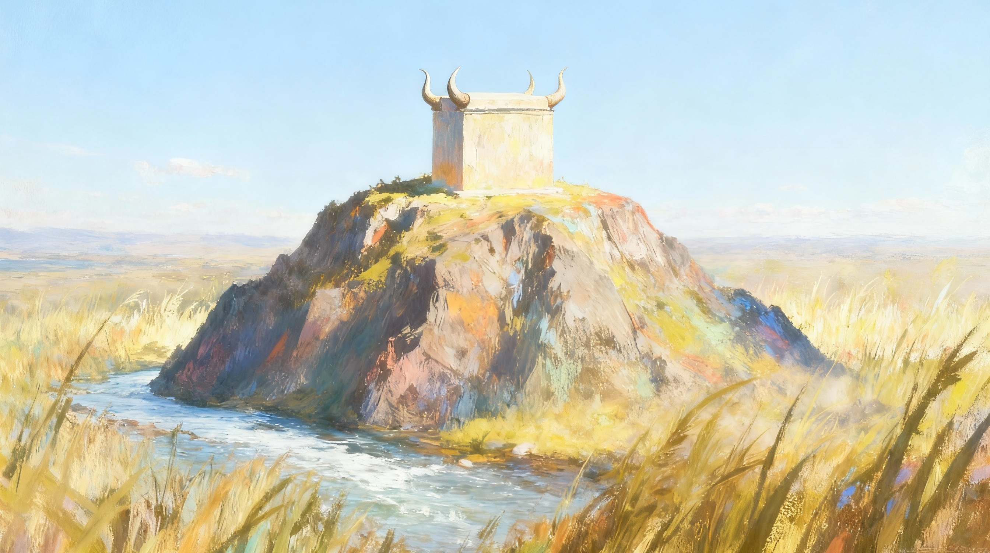
LIBI INI A KONDRE
Les 11 fu 13 Deisember 2025

Slide 2
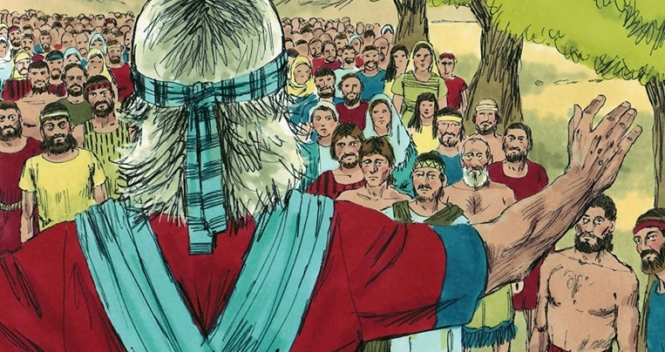
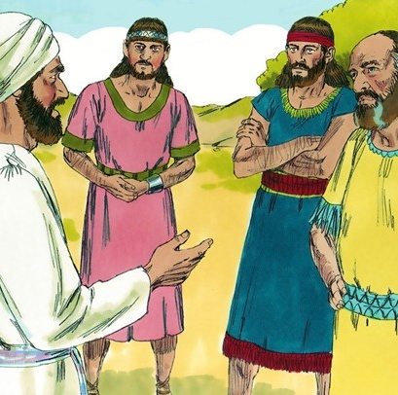
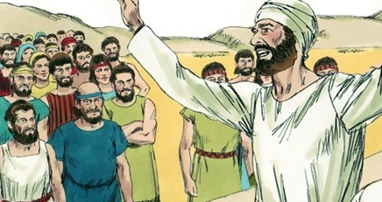
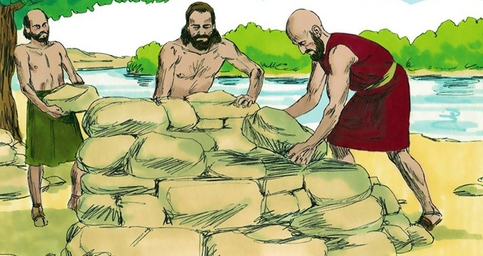
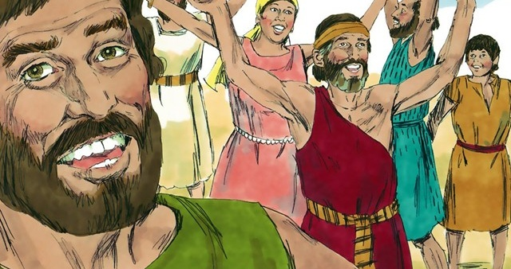
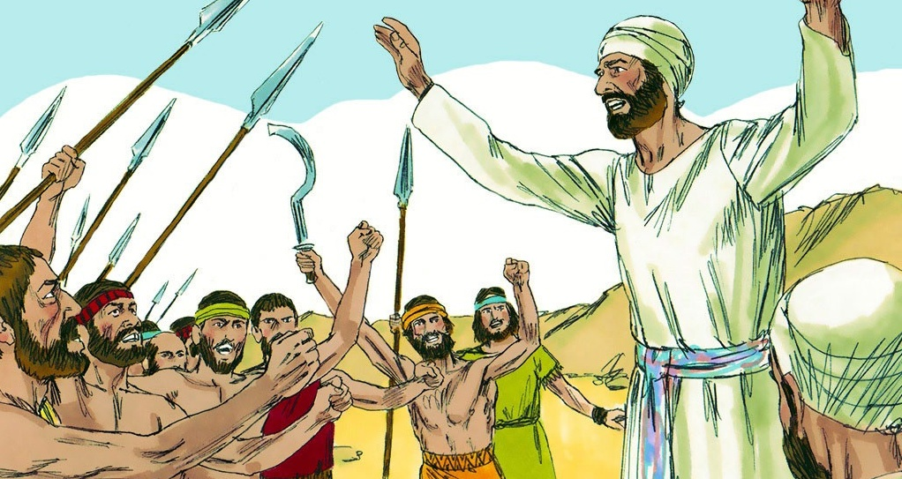
“Wan switi piki e drai bita ati, ma wan grofu wortu e tya atibron.” (Leri 15:1)

Slide 3

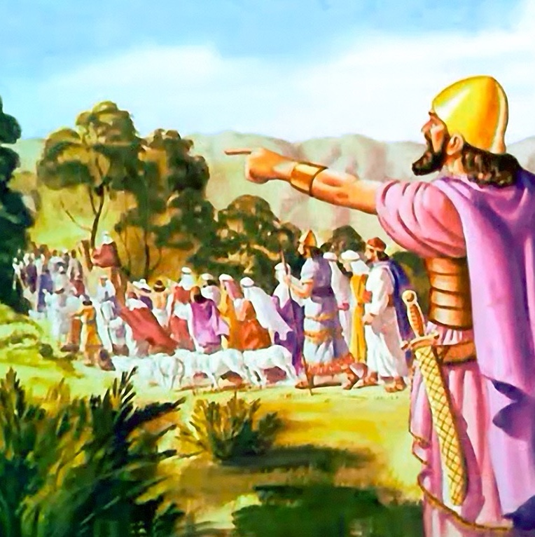
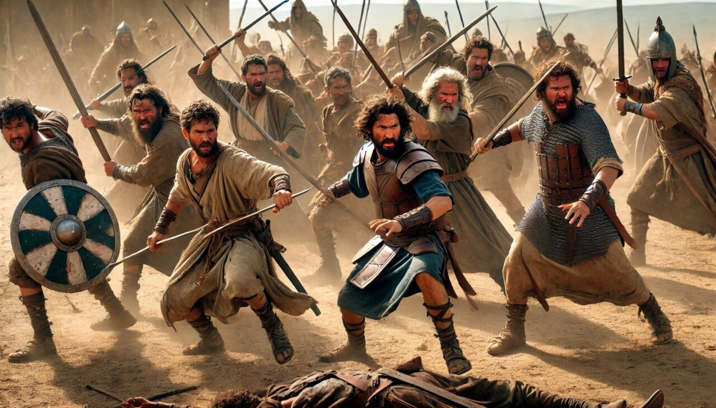





Baka difrenti yari fu bigi feti, Israel ben wini Kanan, ala di den no ben puru ala den sma di ben e libi drape.
Den tu nanga afu lo , di ben teki pe a son ben e opo( Ruben,Gad, nanga a afu lo fu Manase ) , di ben abra a Yordan fu yepi nanga a feti,ben du den wroko nanga den heri ati.
Tefu kba, a ten fu prati doro. Baka di a blesi den e'n gi den rai fu tan waka a pasi fu Gado, dan Yoswa seni den gwe. Ma a adyosi ben tyari wan sari, tangi fu wan bigi bruya ini denki, di ben kan tya prati kemakriki, sobu ben kan sorgu dati a pipel fu Israel no ben kan de wan.
Taki Adyosi ( Yoswa 22: 1-8)
Sainde trobi ben de. ( Yoswa 2:10-12)
Den kragi ( Yoswa 22:13-20)
A switi piki ( Yoswa 22:21-29)
Miki en bun ( Yoswa 22:30-34)

Slide 4


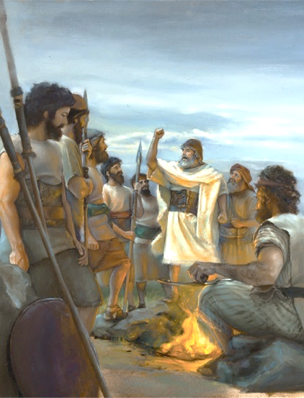
A ADYOSI TAKI
“Ma luku bun bun fu hori den komandi nanga den kebot di Moses, a dinari fu Masra gi yu : fu lobi Masra yu Gado ,fu waka fu gi en yesi, fu hori den komandi fu en, fu hori faste na En, nanga yu heri ati, e'n fu dini en nanga yu heri ati, nanga heri yu sili.” (Yoswa 22:5)
Sensi a Yordan ben sa tya prati mindri den lo,Yoswa gi koni rai na den to nanga afu lo,sofasi den ben sa man tan getrow. ( Yoswa 22:5):
Fu lobi Masra yu Gado
Fu waka fu dini En
Hori en komandi
Hori en faste
Fu dini en nanga wi heri.ati nanga yu heri sili
Lobi na a sani di musu tyari wi go na Gado. Wi lobi En bika En fosi ben lobi wi. ( 1 Yoh.4:19)
Na so Yoswa sori fa den, di teki na den tapu fu waka nanga Gado, musu tyari den srefi.
Te yu gi Gado yesi,na wan aladei sani ,fu di yu abi tangi ini yu ati,di e ferstan san Gado du.
Wi musu hanga na Gado, sondro fu meki wan sani hari wi fu broko a keti dati.
Wi e feni wi tru marki, wan tefreide libi, wan libi di furu,te wi wani fu dini wi Mekiman nanga lobi.

Slide 5


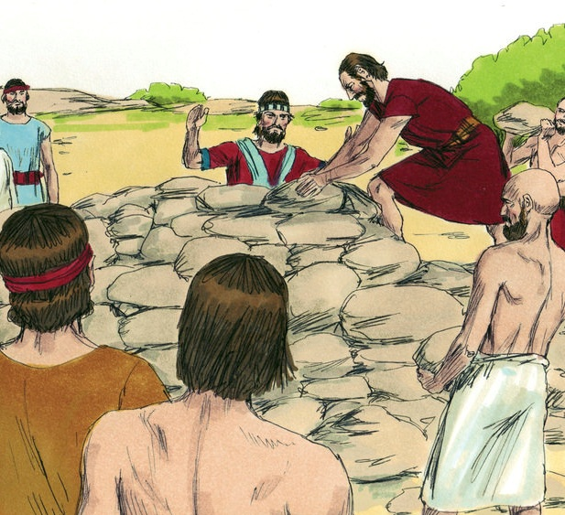
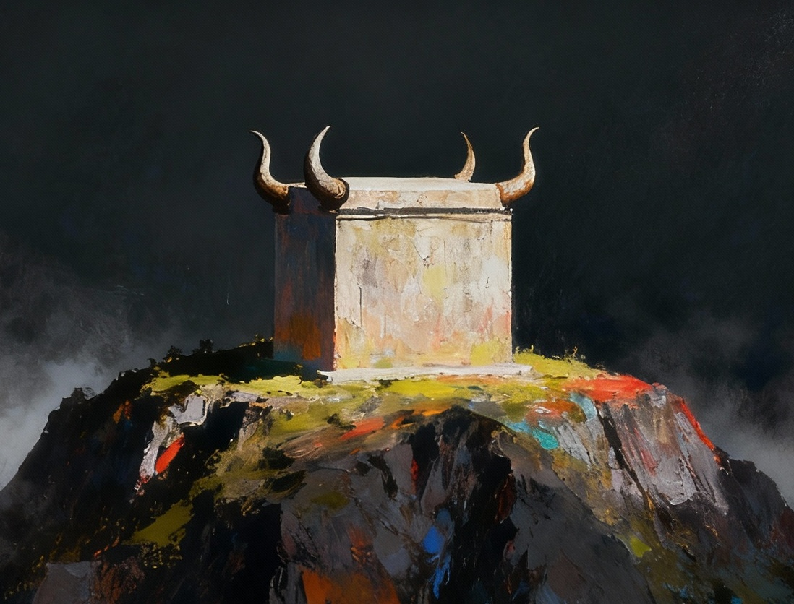
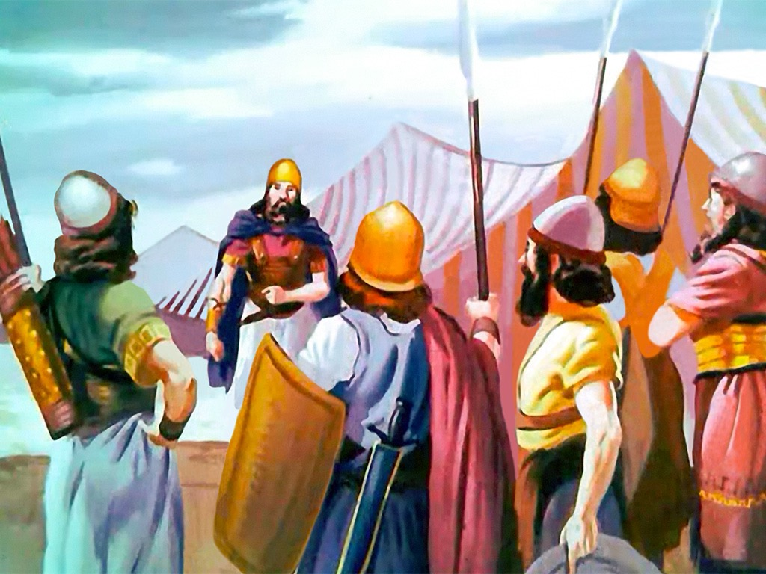
SAINDE A FETI DE
“Di den doro Geliot krosbei fu a Yordan ini a kondre Kanan, den sma fu Ruben,den Gadit nanga a afu lo fu Manase meki wan bun bigi altari drape na a Yordan.” (Yoswa 22:10)
Krosbei pe Yoswa ben hopo wan monumenti fu memre a ferwondru abra fu a Yordan, den tu nanga afu lo meki wan altari,wan srefi wan leki a altari fu a Santa presi. ( Yoswa 22:10,28).
Den si disi leki wan psa fu a kebot, di ben de fu no gi ofrandi ini wan tra presi, leki soso na a altari pe bron ofrandi ben sa du ini a Santa Presi.( Leif.17:8,9).
Den tra Israelit teki a besroiti fu puru a sondu disi ,fu feti nanga den. ( Yoswa 22:12) . Ma Gado kon na mindri fu no meki a bigi feti mindri brada psa. A wiki sma di no hori krutu sondro ala getoigi ; den gi a fordeil fu dege dege,den gi den brada a okasi fu meki den taki, sainde de duen. ( Yoswa 22:13,14).
San wi si,na dati a enkri fowtu ben de fu no taigi den brada fu sainde den duen….ma dati a no wan sondu.

Slide 6

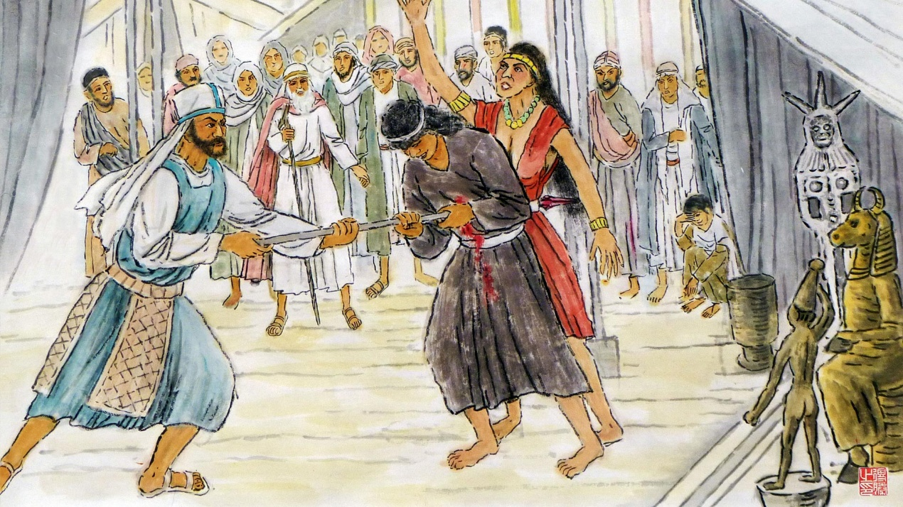
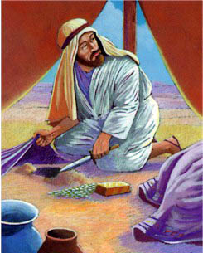
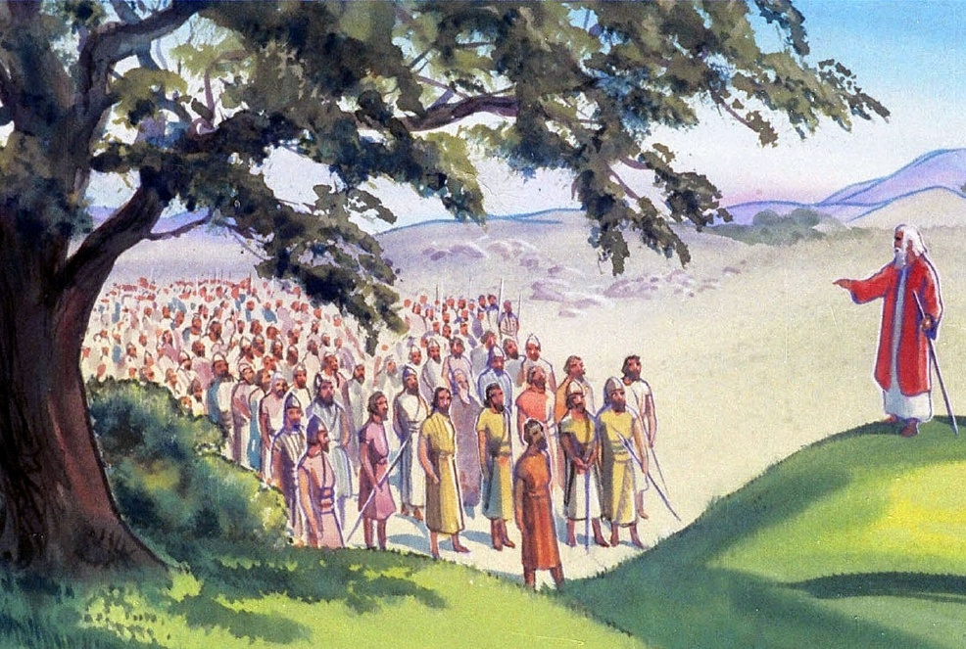
DEN KRAGI
“A heri komakandra fu Masra taki : Fa yu ben kan lasi bribi ini a Gado fu Israel so ? Fa yu ben kan drai yu baka gi Masra , dan yu meki wan altari , kaka futu teige En now?”
(Yoswa 22:16)
Fu sainde den ben teki Pinehas leki edeman, fu a ondrosuku komte ? (Yoswa 22:13,14)
Pinehas, a boi fu a hei domri ben wroko tranga fu tapu a sondu fu Ba-al Peor. ( Nom. 25:7,8) Di a ben taki a tai a sondu disi nanga a sondu fu Akan. A poti en so, dati a ben sori a srefi nanga a sondu di den tu nanga afu lo , den ben denki ben du. ( Yoswa 22:16-20).
A taki fu Pinehas ben luku so bun srefi srefi. Efu ofrandi ben du tapu a nyun altari di den opo tnapu ,Gado ben sa strafu heri Israel fu dati. ( Yoswa 22:18b).
Toku a gi den a okasi fu drai a fowtu kon bun, bifo den meki a sondu disi:a aksi den fu teki a okasi fu drai go baka na a sei fu Yordan, pe a Santa Presi ben de ( Yoswa 22:19).

Slide 7


A SWITI PIKI
“Efu wi ben meki wi eigi altari, fu drai kmoto na Masra baka, fu gi bron oftandi nanga karusiri ofrandi noso fu bron komakandra ofrandi na en tapu, meki Masra srefi kari wi na krutu.” (Yoswa 22:23)
Den lo fu Ruben nanga Gad nanga a afu lo fu Manasse,fu di den kragi den, den tya den srefi tumsu moi:
Den argi a kragi nanga tap mofo
Den kari Gado leki getoigi
Efu den ben sondu, den ben sa tyari den strafu
Den poti krin san ben de ini den baka ede
Di den Israelit no ben sabi san ben ini a baka ede fu den brada, den prakseri: kakafutu,wan winsi fu prati nanga strafu fu Gado.
A tru sani ben de : wan winsi fu tan wan nanga den brada e'n fu no meki ini a tendekon den ben sa prati na a sei fu den Israelit ( Yoswa 22:24-26).
Ala di den lo di den ben kragi, ben kan mandi fu a kragi,e'n ben kan seti den srefi, kisi ati bron, ma tangi fu a switi piki, bigi feti no ben de fanowdu.

Slide 8

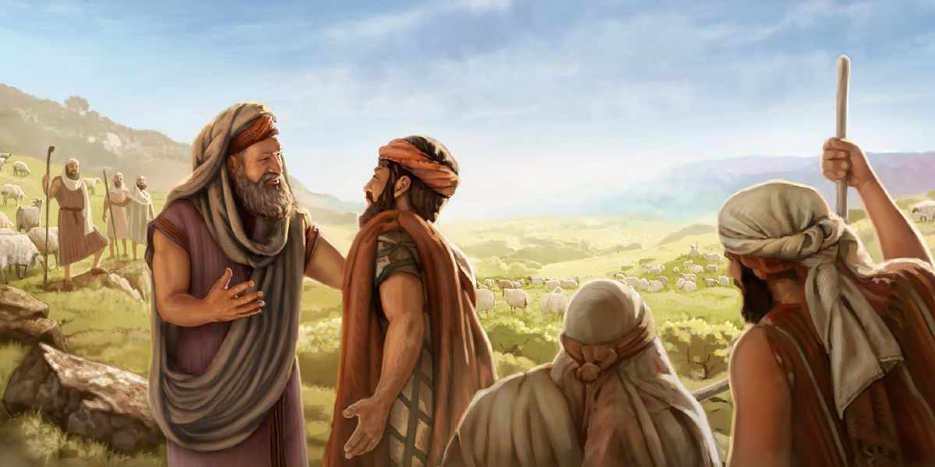
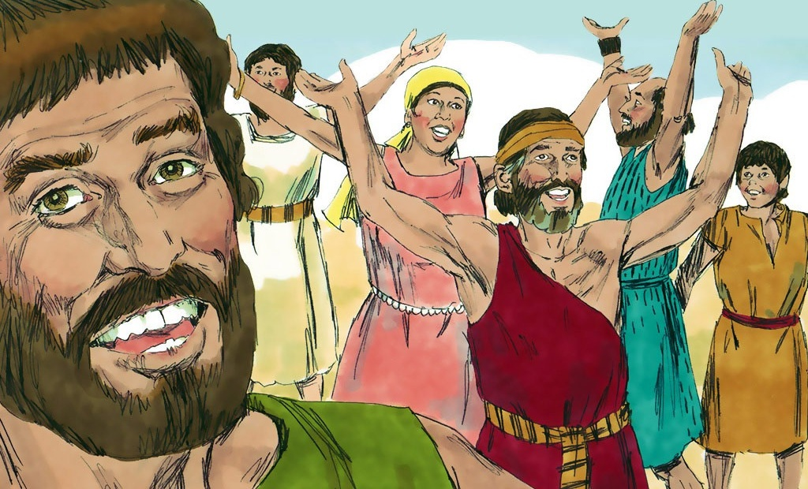
MEKI BUN
“Den ben breiti fu yere dati, den prijse Gado. Taki fu go na bigi feti nanga den,no ben de moro. Den no ben afu go moro fu pori a kondre pe den sma fu Ruben nanga den sma fu Gat ben e libi.” (Yoswa 22:33)
Di den si dati a kragi no ben de nanga leti, Pinehas nanga den sma di ben kon nanga en, ben firi fri. ( Yoswa 22:30,31) . Fu den sei, di den Israelit kon sabi a tru tori, den prisiri,den prijse Gado. ( Yosaa 22:32,33).
Nanga den eksempre, wi kan si den futumarki di de fanowdu fu tyari freide ini den sortu sitewasi disi, di abi temake nangs famiri, kerki nanga birti:
No dyompo teki besroiti
Taki fu den problema bifo yu du
Wani fu gi ofrandi fu de wan
Piki den kragiman switi
Prisiri, blesi Gado te freide kon baka
Taki san wi e prakseri

Slide 9

“Den pikin fu Gad nanga Ruben, poti na tapu den altari wan skrifi, di e sori fu sainde a altari dati ben opo tnapu; dan den taki,” a sa de wan getoigi mindri wi dati Yehofa na Gado.” . So den du muiti fu ini a tendekon den sa ben ferstan makandra e'n fu dribi san sa de wan sani fu tesi.
O meni leisi seriusu problema e psa fu wan pikin sani ,srefi mindri den di du wan warti sani.; e'n te wi no tyari wisrefi wan switi fasi nanga pasensi, wi kan feni seriusu trobi,kande dede srefi fadon.[…]
No wan sma ben drai fu wan kruktu du,nanga strafu nanga kragi, ma furu ben dribi kmoto fu a leti pasi , fu tranga den ati teige san den sabi. Wan switi yeye,wan switi du, wan pasensi maniri kan ferlusu den di no e waka bun e'n sofasi I kan kibri furu sondu”
EGW (Patriarchs and Prophets, pp. 519)

